Slide 1
Solución OSE Estela

Slide 2

Agenda
INTRODUCCIÓN
¿QUIÉNES SOMOS?
¿QUÉ OFRECEMOS?
CERTIFICACIONES
ARQUITECTURA
IMPLEMENTACIÓN

Slide 3

Operadores de Servicios Electrónicos (OSE)
Quien se encarga de comprobar informáticamente el cumplimiento de las condiciones de emisión de los comprobantes electrónicos a través del sistema de emisión electrónica (SEE), cuando sea contratado por el emisor electrónico.
Sistema de Emisión Electrónica del OSE
El OSE debe realizar la comprobación informática de las condiciones de emisión de los documentos que el emisor le envíe, de cumplir con las condiciones el OSE le enviará, además la constancia de recepción (CDR), caso contrario le enviará una comunicación de inconsistencias.
INTRODUCCIÓN
Operadores - Sistemas

Slide 4









¿QUIÉNES SOMOS?
Somos Estela
8 PIONEROS
ECOSISTEMA DE COMPLIANCE
+1,470 M
+1.5k
¡Y pronto más!
FACTURA ELECTRÓNICA / EDI / BOVEDA FISCAL
Documentos electrónicos anuales
Implementaciones corporativas anuales
+11K
10
+700
+9
AUTORIZADOS
Clientes corporativos en la región
Aliados estratégicos
Estelars
PAC MX/ PAC PANAMÁ/ PAC RD/ PT COL / CHILE/ OSE & PSE/ PSE CR/
Países
Notes:
PAC (México)= Proveedor Autorizado de Certificación
PT (Colombia) = Proveedor Tecnológico
PSE (Perú) = Proveedor de Servicios Electrónicos
PAC (Panamá)= Proveedores Autorizados Calificados

Slide 5
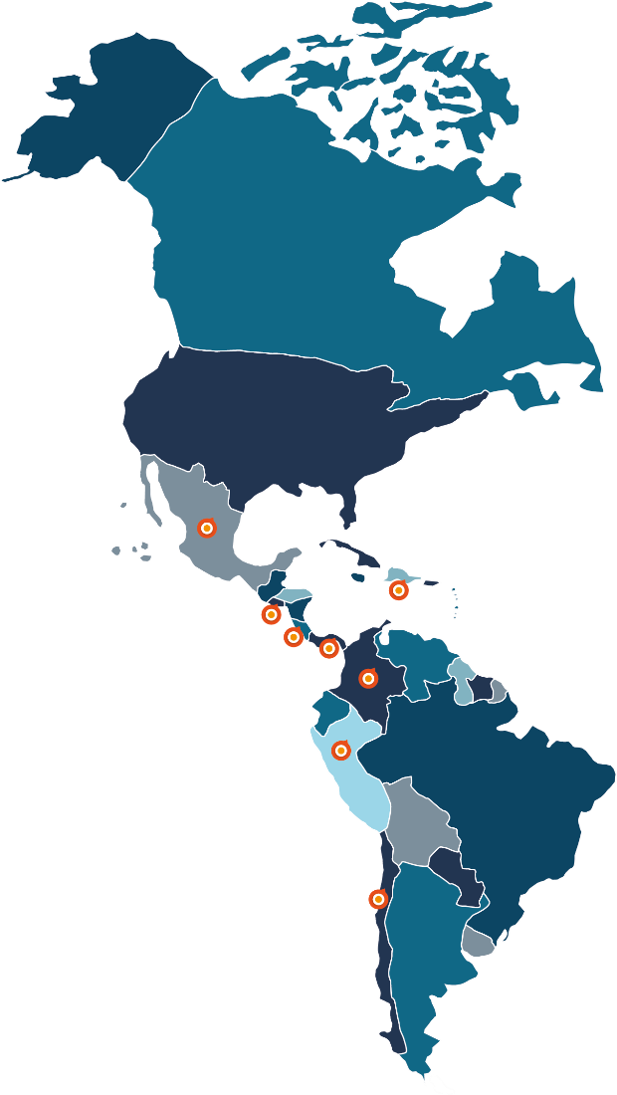




Proveedor Regional con Atención Local
¿QUIÉNES SOMOS?
1
Confianza
Pioneros en el proyecto de FE
México
2
Experiencia
República Dominicana
El Salvador
Más de 2,000 grandes clientes satisfechos
Panamá
Costa Rica
3
Funcionalidad
Perú
Colombia
Solución en todos los modelos operacionales
4
Soporte
Chile
Equipo local especializado

Slide 6











¿QUIÉNES SOMOS?
Principales Sectores
Manufactura
Retail
Servicios
Automotriz
Alimentos y Bebidas
Logístico
Entretenimiento
Financiero
Telcom
Tecnología

Slide 7









¿QUÉ OFRECEMOS?
Nuestro Diferencial
¿QUIÉNES SOMOS?
24
Cumplimiento con estándares mundiales de seguridad
Gestión de tecnología acorde a su necesidad
Disponibilidad de servicios para la gestión de sus CPE
Dedique su tiempo a la gestión de su negocio
Sea competitivo con las mejores soluciones del mercado
Rentabilice inversión, reduciendo costos tecnológicos
Información segura y disponible, administrada por expertos

Slide 8

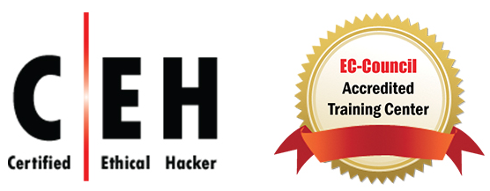




CERTIFICACIONES
TODO BAJO CONTROL
“WE HAVE YOU COVERED”
Autentificaciones

Slide 9
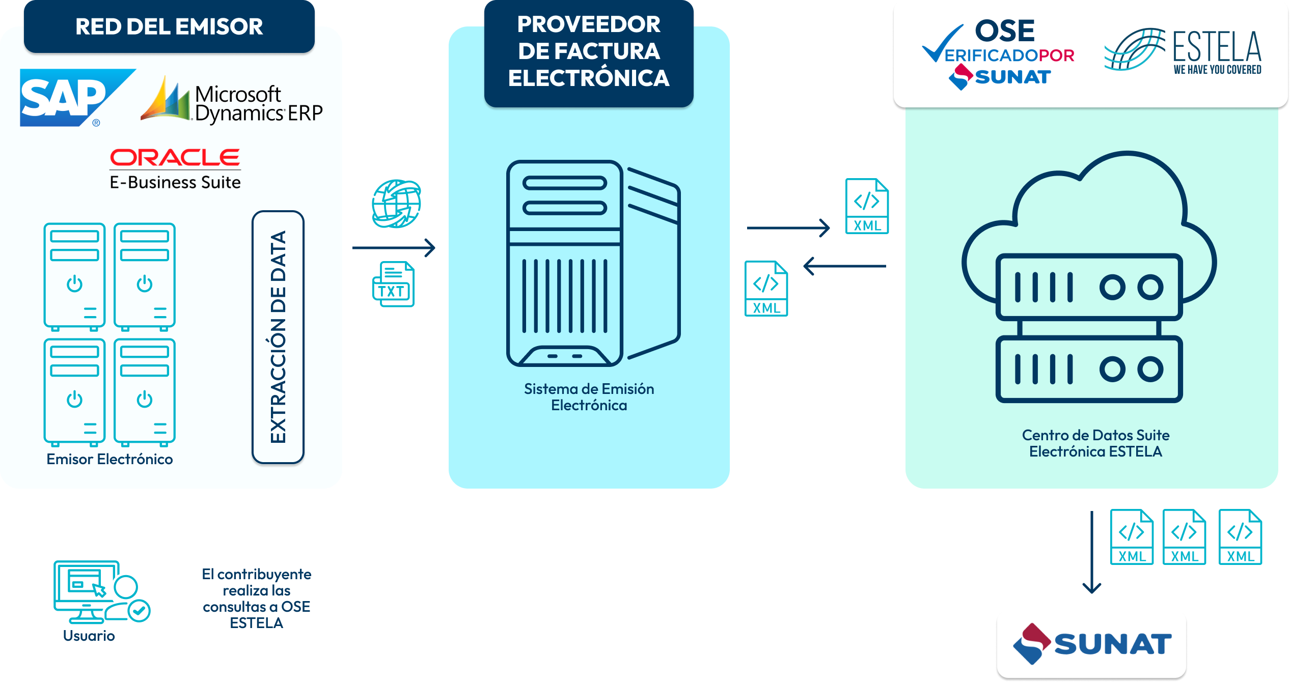
ARQUITECTURA SEE
Validación OSE

Slide 10






IMPLEMENTACIÓN
Implementación OSE
Modelo de Operación
Redirecciona a la URL
Pruebas de operación Emisor Electrónico
Validación y entrega del CDR del OSE
Envío de Comprobantes Electrónicos a SUNAT

Slide 11
NOMBRE ASESOR COMERCIAL | Xxxxxxx
EMAIL | Xxxxxxx
CONTACTO | Xxxxxxx
www.estela.com

